Slide 1
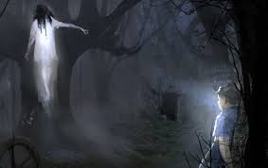
সবাইকে শুভেচ্ছা

Slide 2

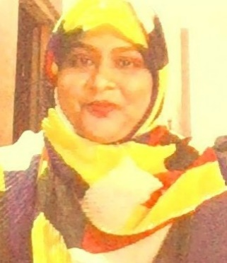

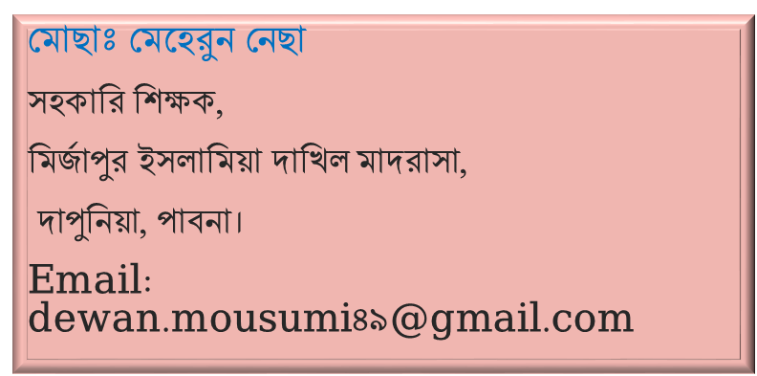
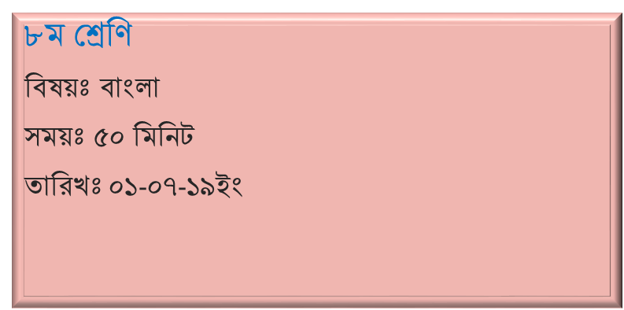

Slide 3
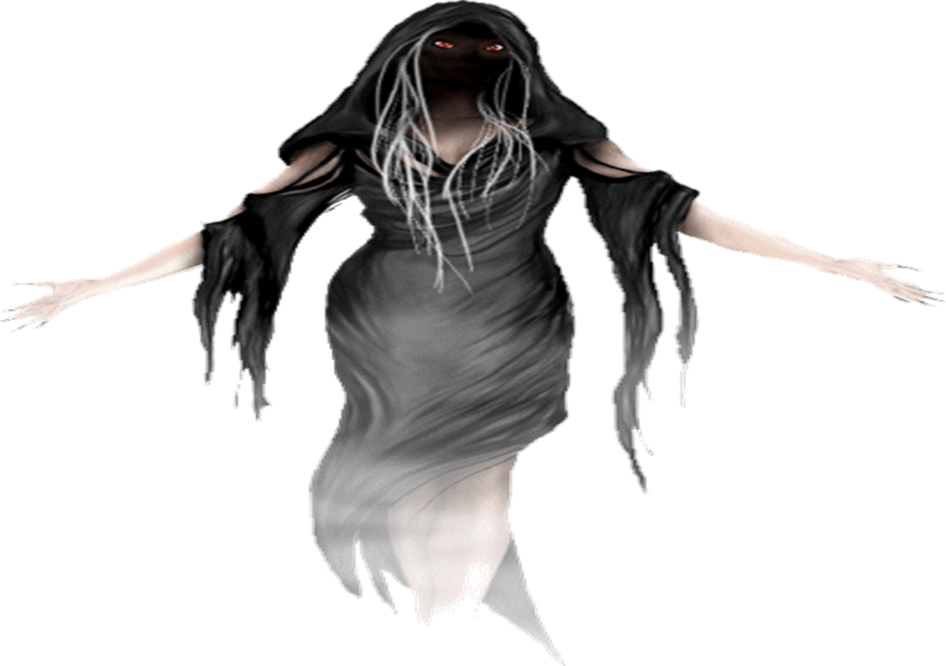
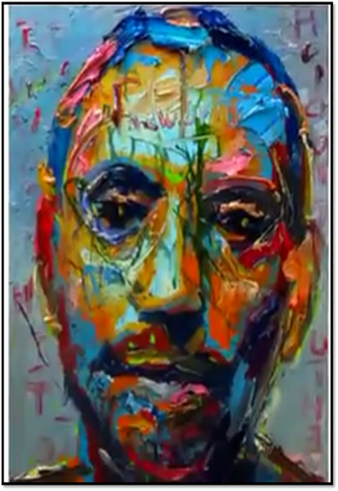
এটা কি ধরনের চিত্র?
তৈলচিত্র
ছবি সংক্রান্ত কোন বিষয়বস্তু আমাদের পাঠ্যবইয়ে আছে কী?
ভূত
কি দেখতে পাচ্ছি

Slide 4
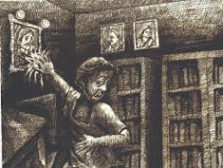
ফ্বেগদসগ
আজকের পাঠ…
তৈলচিত্রের ভূত
(প্রথম অংশ)

Slide 5
এই পাঠ শেষে শিক্ষার্থীরা...
*লেখক মানিক বন্দ্যোপাদ্ধ্যায় এর সংক্ষিপ্ত জীবন পরিচিতি বলতে পারবে।
*নির্বাচিত অংশটুকু (একদিন সকালবেলা……….কাগজের ফলক এখনও ঝুলছে) শুদ্ধ উচ্চারণে পড়তে পারবে।
* নূতন নূতন শব্দের অর্থ উল্লেখ করে বাক্য গঠন করতে পারবে।
* নির্বাচিত অংশটুকুর ভাবার্থ বিশ্লেষণ করতে পারবে।

Slide 6
উৎস
‘’’’’’;’তৈলচিত্রের ভূত’ মানিক বন্দ্যোপাদ্ধ্যায়ের লেখা একটি ছোটগল্প। ১৯৪১ খ্রিষ্টাব্দের ফেব্রুয়ারী মাসে ‘মৌচাক’ পত্রিকায় প্রকাশিত হয় এ গল্পটি।

Slide 7
জন্মঃ ১৯০৮ খ্রিষ্টাব্দে।
জন্মস্থানঃ সাঁওতাল পরগনার দুমকায়।
পিতৃনিবাসঃ বাংলাদেশের বিক্রমপুর।
খ্যাতিমানঃ বাংলা উপন্যাস ও ছোটগল্পে।
মৃত্যুঃ ১৯৫৬ খ্রিষ্টাব্দে কলকাতায়।
মানিক বন্দ্যোপাদ্ধায়

Slide 8








উল্লেখযোগ্য কাব্যগ্রন্থসমূহ…

Slide 9

ছো
ট
গ
ল্প
সরীসৃপ
সমুদ্রের স্বাদ
প্রাগৈতিহাসিক

Slide 10
একক কাজ
মানিক বন্দ্যোপাদ্ধায় রচিত চারটি কাব্যগ্রন্থের নাম বল।

Slide 11
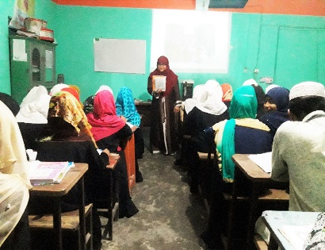
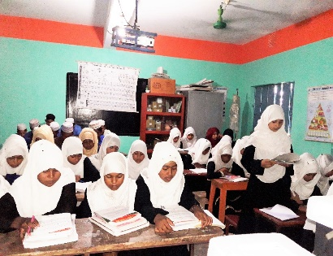
সরব পাঠ
আদর্শ পাঠ

Slide 12
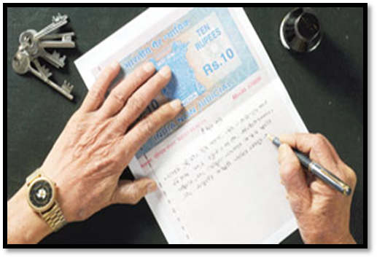
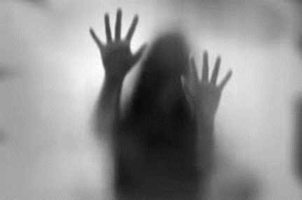
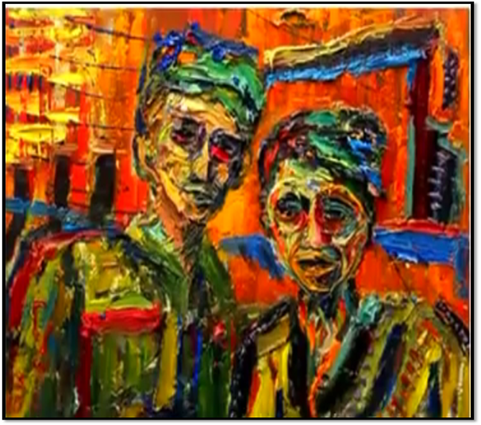
উইল
শেষ ইচ্ছেপত্র, দানপত্র যা মৃত্যুর পরে বলবৎ হয়।
প্রেতাত্না
মৃতের আত্না, ভূত।
তৈলচিত্র
তেলরঙে আঁকা ছবি।

Slide 13
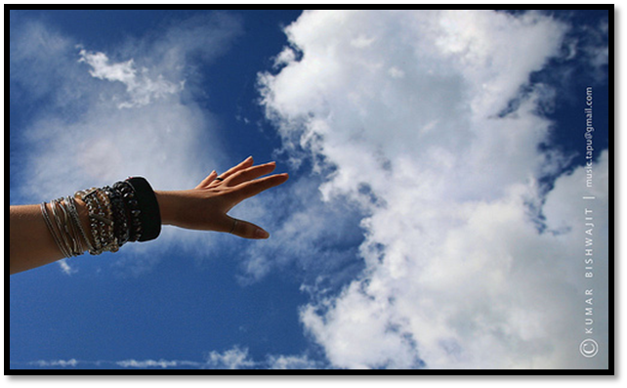
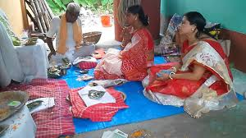
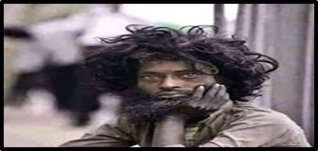
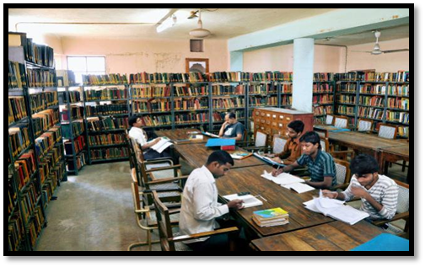
এসো নূতন শব্দের অর্থ বলি...
স্পর্শ
ছোঁয়া
শ্রাদ্ধ
মৃত ব্যক্তির আত্নার শান্তির জন্য শ্রদ্ধা নিবেদনের অনুষ্টান।
উদভ্রান্ত
বিহবল, দিশেহারা, হতজ্ঞান।
যেখানে পড়ার জন্য অনেক বই থাকে
লাইব্রেরি

Slide 14
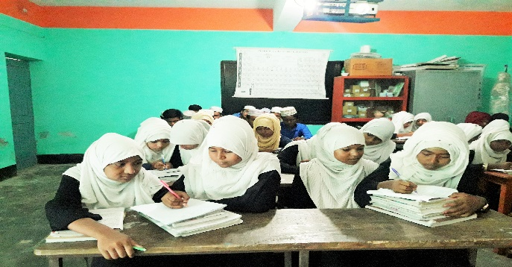
জোড়ায় কাজ
উইল, প্রেতাত্না, ফিট, শাল, লাইব্রেরি- শব্দগুলো দিয়ে পাঁচটি বাক্য গঠন কর।

Slide 15
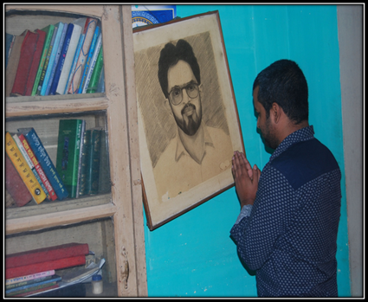
পাঠ বিশ্লেষণ...
নগেন তার মামাবাড়িতে থেকে কলেজে পড়ে। বড়লোক কৃপন মামার যে ধরনের আদর বেচারি চিরকাল পেয়ে এসেছে তাতে মামার পরলোক যাত্রায় তার খুব বেশি দুঃখ পাবার কথা নয়। বাইরে মামাকে খুব শ্রদ্ধাভক্তি দেখালেও মনে মনে নগেন তাকে প্রায়ই যমের বাড়ি পাঠাত। মৃত্যুর পূর্বে মামা কী ভেবে তার নামে মোটা অংকের টাকা উইল করে রেখে গিয়েছেন।মামা তাকেও প্রায় নিজের ছেলেদের সমান টাকাকরি দিয়ে গেছেন জেনে প্রথমটা নগেন একেবারে স্তম্ভিত হয়ে গিয়েছিল। বাইরে যেমন ব্যবহারই করে থাকুন, মামা তাকে নিজের ছেলেদের মতোই ভালবাসতেন জেনে পরলোকগত মামার জন্য আন্তরিক শ্রদ্ধাভক্তিতে মন ভরে গেল। আর সেই সঙ্গে জাগল এরকম দেবতার মতো মানুষকে সারাজীবন ভক্তি-ভালবাসার ভান করে ঠকিয়েছে ভেবে দারুণ লজ্জা আর অনুতাপ। শ্রাদ্ধের দিন অনেক রাত্রে বিছানায় শুতে যাওয়ার পর অনুতাপটা যেন বেড়ে গেল-শুয়ে শুয়ে সে ছটফট করতে লাগল। তাই সে ভাবলো লাইব্রেরী ঘরে টাঙানো মামার তৈলচিত্রের পায়ে মাথা ঠেকিয়ে প্রণাম করে এলে হয়তো আত্নগ্লানি একটু কমবে এবং মনটা শান্ত হবে।
রাত্রি প্রায় তিনটে, নগেন মরিয়া হয়ে বিছানা ছেড়ে উঠে দাদামশাইয়ের আমলের কিছু পুরোনো আসবাবপত্রে গাদাগাদি করা লাইব্রেরির দিকে যায়। লাইব্রেরির দেয়ালে রয়েছে তিনটে বড় বড় তৈলচিত্র ,সস্তা ফ্রেমে বাঁধানো কয়েকটা সাধারণ রঙিন ছবি এমন কি অনেক পুরোনো কয়েকটি ক্যালেন্ডারের ছবি ও তারিখ লেখা কাগজের ফলক এখনও ঝুলছে।

Slide 16
দলীয় কাজ
নির্বাচিত অংশটুকুর ভাবার্থ বিশ্লেষণ কর।

Slide 17
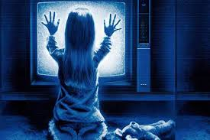
আমরা ভূতে বিশ্বাস করব না।

Slide 18
মূল্যায়ন
১। ‘ তৈলচিত্রের ভূত ’ কোন পত্রিকায় প্রথম প্রকাশিত হয়? ক। বিজলী খ। মৌচাক
গ। কিশোরকন্ঠ ঘ। ছাড়পত্র
২। নগেন কার বাড়িতে থেকে লেখাপড়া করতো? ক। মাসির খ। পিসির
গ। মামার ঘ। দাদার
৩। লাইব্রেরির দেয়ালে কয়টি তৈলচিত্র রয়েছে? ক। ১টি খ। ২টি
গ। ৩টি ঘ। ৪টি
মৌচাক
মামার
৩টি

Slide 19
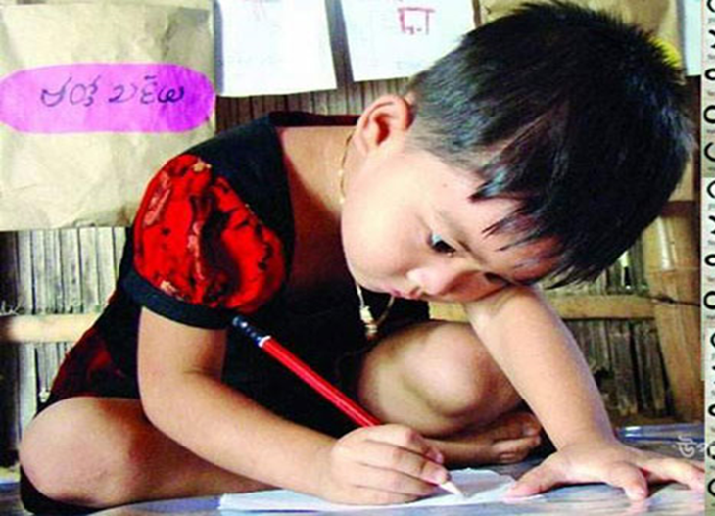
বাড়ির কাজ
নগেন এর মামাবাড়ির লাইব্রেরির বর্ণনা দাও

Slide 20
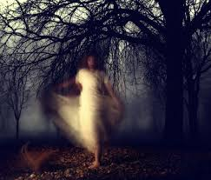
সবাইকে ধন্যবাদ

